Slide 1



حريص
الهوية الرقمية وتطبيقاتها الأمنية

Slide 2

أعضاء الفريق
عزيزه مقبل
ريما تركي
سارة بندر

Slide 3
المحتويات
4
وصف الفكرة والمواءمة
17
اللقطات
9
المشكلة وحلها
21
الاختبار / التحقق
12
البيانات المستخدمة
23
التحديات والخطط المستقبلية
13
كيفية توفير هذه البيانات وكيفية استخدامها
19
التقنيات المستخدمة

Slide 4

وصف الفكرة
إنشاء خدمة جديدة داخل منصة أبشر بعنوان:
نشاط الهوية الرقمية. هذه الخدمة تعمل كـ خط زمني (Timeline) يسجل جميع استخدامات الهوية الوطنية، ويعرضها للمواطن بشكل منظم وواضح. بالإضافة إلى ذلك، يتم دمج نظام ذكاء اصطناعي لكشف السلوك غير المعتاد وإرسال تنبيه فوري للمستخدم للتحقق:"تم استخدام هويتك بطريقة غير طبيعية — هل هذا أنت؟"

Slide 5
وصف الفكرة
الابتكار
1/ سجل نشاط الهوية لأول مرة:
ابتكار محلي يتيح للمواطن متابعة استخدام هويته كما يتابع سجل حساباته البنكية أو نشاط بريده الإلكتروني.
يرفع مستوى الشفافية والثقة بين المواطن والخدمات الحكومية.
2/ استخدام الذكاء الاصطناعي لكشف الشذوذ (Anomaly Detection):
النظام يتعلم نمط استخدام المواطن (الأوقات، المواقع، الأجهزة المعتادة).
عند حدوث استخدام غير مألوف، يتم اكتشافه فورًا وإرسال تنبيه.
هذا يقلل من فرص الاحتيال والاختراق.
3/ تجربة مستخدم تفاعلية وبسيطة:
واجهة تعرض خطًا زمنيًا مرتبًا وسهل القراءة.
تنبيهات واضحة مع خيارات مباشرة: ✅ نعم / ❌ ليس أنا.
إعدادات مرنة للتحكم بطريقة التنبيه (إشعار، رسالة نصية، بريد إلكتروني).

Slide 6
وصف الفكرة
العوائد
للمواطن:
الاطمئنان على هويته الرقمية.
القدرة على كشف أي استخدام غير مصرح به فورًا، واتخاذ الإجراء المناسب.
سجل موثق يمكن الرجوع إليه عند الحاجة.
للدولة:
تعزيز الثقة في المنصات الحكومية.
تقليل حالات الاحتيال والاختراق.
دعم سمعة المملكة كقائدة في الابتكار الرقمي والأمن السيبراني.

Slide 7

مواءمة الفكرة :
تحسين الأداء
تجعل تجربة المستخدم أكثر سلاسة وفعالية، لأنه يحصل على معلومة دقيقة في لحظتها بدلًا من انتظار التحقيقات أو التواصل اليدوي.
2. الشفافية
الخدمة تمنح المواطن القدرة على رؤية سجل استخدام هويته بشكل مباشر. هذا يعزز الثقة بين المواطن والجهات الحكومية، ويجعل التعاملات أكثر وضوحًا.

Slide 8
مواءمة الفكرة :
3. المسؤولية الرقمية
المواطن يصبح شريكًا في حماية هويته، وليس مجرد متلقي للخدمات. إشراك المستخدم في التحقق من النشاط المشبوه يخلق وعيًا أكبر بالأمن الرقمي.
4. الاستدامة
النظام يقلل من حالات الاحتيال والاختراق، وبالتالي يقلل من تكاليف التحقيقات والمعالجات.
يساهم في بناء بيئة رقمية آمنة ومستدامة على المدى الطويل.

Slide 9
المشكلة وحلّها
المشكلة
المشكلة في الوقت الحالي، المواطن لا يمتلك وسيلة مباشرة لمعرفة متى وأين وكيف تم استخدام هويته الوطنية عبر المنصات والخدمات المختلفة. هذا يخلق فجوة أمنية كبيرة: صعوبة اكتشاف محاولات الاحتيال أو سرقة الهوية إلا بعد حدوث ضرر. غياب سجل شفاف يمكن للمواطن الرجوع إليه عند الشك أو النزاع. ضعف الثقة الرقمية، خصوصًا مع توسع الخدمات الإلكترونية في المملكة.

Slide 10
المشكلة وحلّها
الحل
إنشاء خدمة داخل أبشر بعنوان نشاط الهوية الرقمية.
تعرض خط زمني (Timeline) لكل استخدام للهوية الوطنية.
نظام ذكاء اصطناعي يكشف السلوك غير المعتاد ويرسل تنبيه فوري: "تم استخدام هويتك بطريقة غير طبيعية — هل هذا أنت؟"
خيارات تفاعل مباشرة: نعم / ليس أنا، مع إجراءات حماية إضافية.

Slide 11
المشكلة وحلّها
الابــــــــــــتكار
أول خدمة حكومية سعودية تتيح سجل نشاط الهوية للمواطن بشكل مباشر.
استخدام تقنيات كشف الشذوذ (Anomaly Detection) في الأمن الرقمي.
واجهة تفاعلية تربط بين الثقة الرقمية و تجربة المستخدم.
مشابه لفكرة Google Account Activity" أو Credit Report" لكن مخصصة للهوية الوطنية.
المـــــواكبة
الأمن السيبراني والهوية الرقمية من أهم اتجاهات التقنية العالمية.
يتماشى مع توجهات التحول الرقمي في السعودية (رؤية 2030).
يواكب الترند العالمي في التحقق الفوري و التنبيهات الذكية.

Slide 12
البيانات المستخدمة
معالجة البيانات :
ــــــــــــــــــــــــــــــــــــــــــــــــــــــــــــــ
قمنا بالاعتماد على التفكير المنطقي والمخزون المعرفي في فرز البيانات ، بالإضافة إلى توظيف أسلوب تدوين الملاحظات لتسجيل نتائج معالجة المعلومات التي تم الوصول إليها وتنقيحها.

Slide 13
كيفية توفير هذه البيانات وكيفية استخدامها
طرق الحصول على البيانات
ـــــــــــــــــــــــــــــــــــــــــــــــــــــــــــــــــــــــــــــــــــــــــــــــــــ
سجلات الدخول في منصة أبشر : يتم جمع بيانات كل عملية دخول أو استخدام للهوية الوطنية. تشمل: رقم الهوية، وقت الدخول، الموقع الجغرافي، نوع الجهاز أو المتصفح المستخدم.
- تكامل مع قواعد بيانات الجهات الحكومية : مثل: وزارة الصحة، وزارة الموارد البشرية، الجوازات… إلخ. كل جهة تسجل استخدام الهوية عند تقديم خدمة، ويتم إرسال نسخة من هذا السجل إلى النظام.
- بيانات الأجهزة والشبكات (Metadata) : مثل عنوان الـ IP، نوع الجهاز، نظام التشغيل. تساعد في بناء نمط استخدام المواطن (هل يدخل عادة من جواله، من مدينة معينة…).

Slide 14
كيفية توفير هذه البيانات وكيفية استخدامها
كيفية استخدام البيانات لتحقيق المشروع
ــــــــــــــــــــــــــــــــــــــــــــــــــــــــــــــــــــــــــــــــــــــــــــــــــــــــــــــــــــــــــــــــــــــــــــــــــ
- تخزين البيانات في قاعدة مركزية: كل سجل يتم حفظه في قاعدة بيانات موحدة مرتبطة بالهوية الوطنية.
- إنشاء خط زمني (Timeline): يتم ترتيب السجلات حسب التاريخ والوقت لعرضها بشكل بصري للمستخدم.
- تحليل الأنماط باستخدام الذكاء الاصطناعي: النظام يتعلم السلوك الطبيعي لكل مواطن (الأوقات، المواقع، الأجهزة المعتادة). عند حدوث استخدام خارج هذا النمط، يتم اعتباره "نشاط مشبوه".
- إرسال التنبيهات الفورية: عند اكتشاف نشاط غير طبيعي، يتم إرسال إشعار للمستخدم للتحقق: نعم، هذا أنا / ليس أنا.

Slide 15
كيفية توفير هذه البيانات وكيفية استخدامها
تحليل النتائج
ـــــــــــــــــــــــــــــــــــــــــــــــ
- الأنشطة الطبيعية: يتم تسجيلها وعرضها في الخط الزمني بدون أي تنبيه. تساعد المواطن على مراجعة سجلاته والتأكد من سلامة الاستخدام.
- الأنشطة المشبوهة: يتم تمييزها بلون مختلف مع تنبيه واضح. إذا أكد المستخدم أنها ليست منه، يتم: تعليق الدخول مؤقتًا. فتح بلاغ رسمي للتحقيق. اقتراح تغيير كلمة المرور أو تحديث بيانات الأمان.
- مؤشرات الأداء (KPIs):عدد التنبيهات المرسلة. نسبة الأنشطة المشبوهة المؤكدة من المستخدم. سرعة استجابة المستخدم للتنبيه. انخفاض حالات الاحتيال بعد تطبيق الخدمة.

Slide 16
التقنيات المستخدمة
Cybersecurity
Cloud Computing
Data Analytics
Database
AI & Machine Learning
API

Slide 17
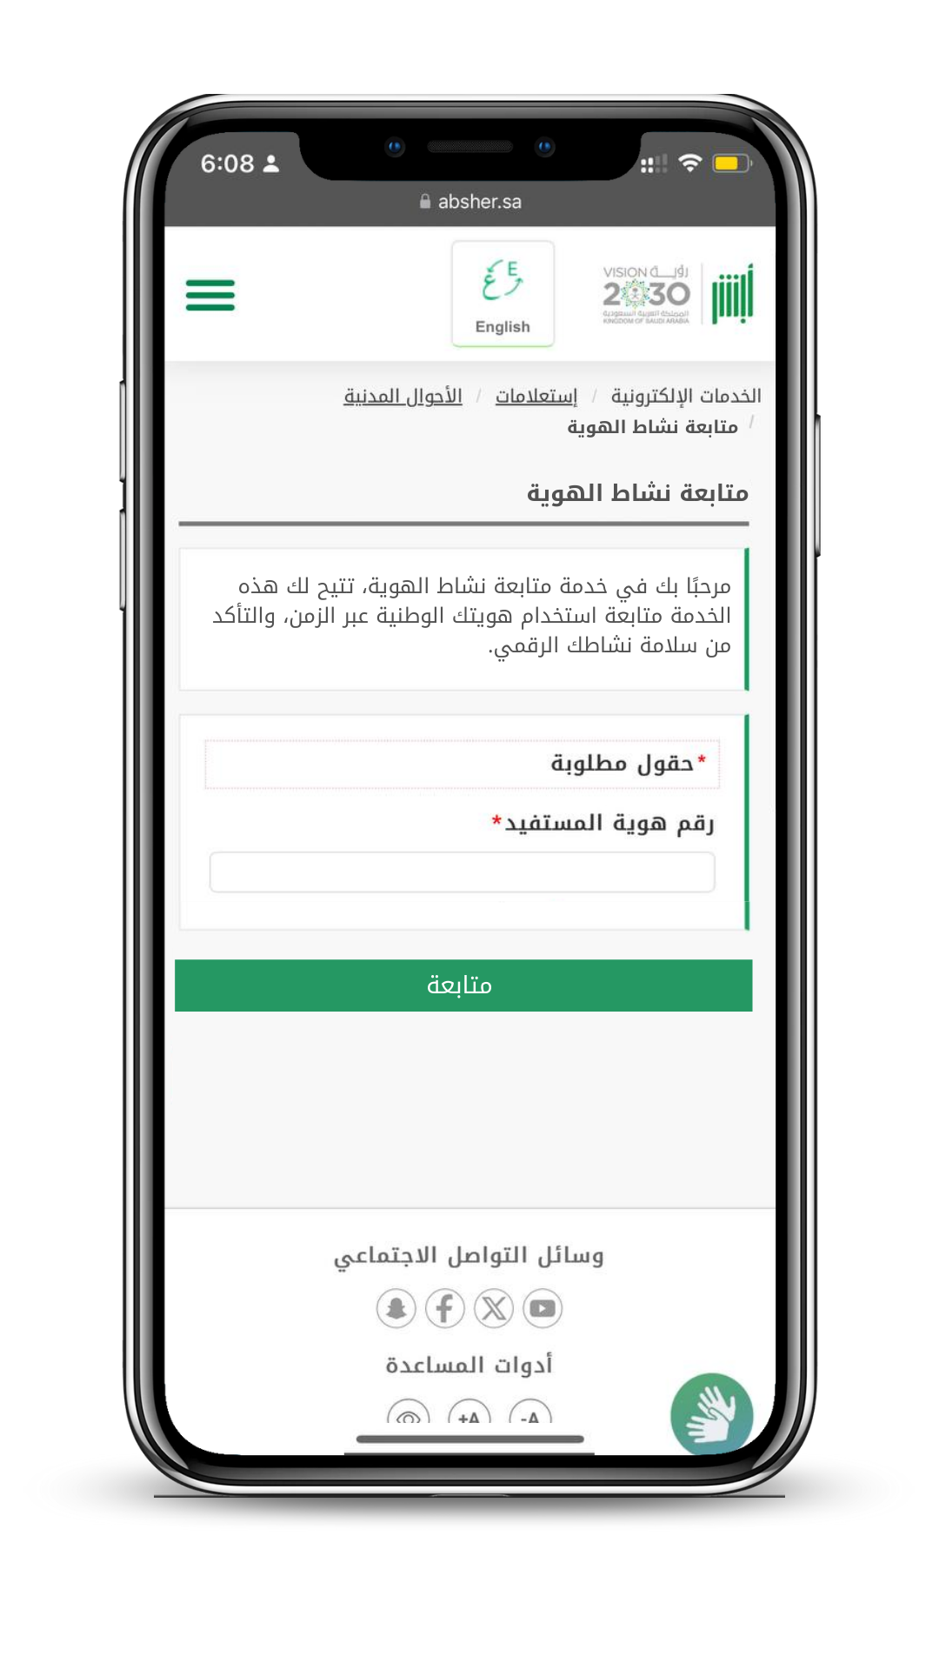
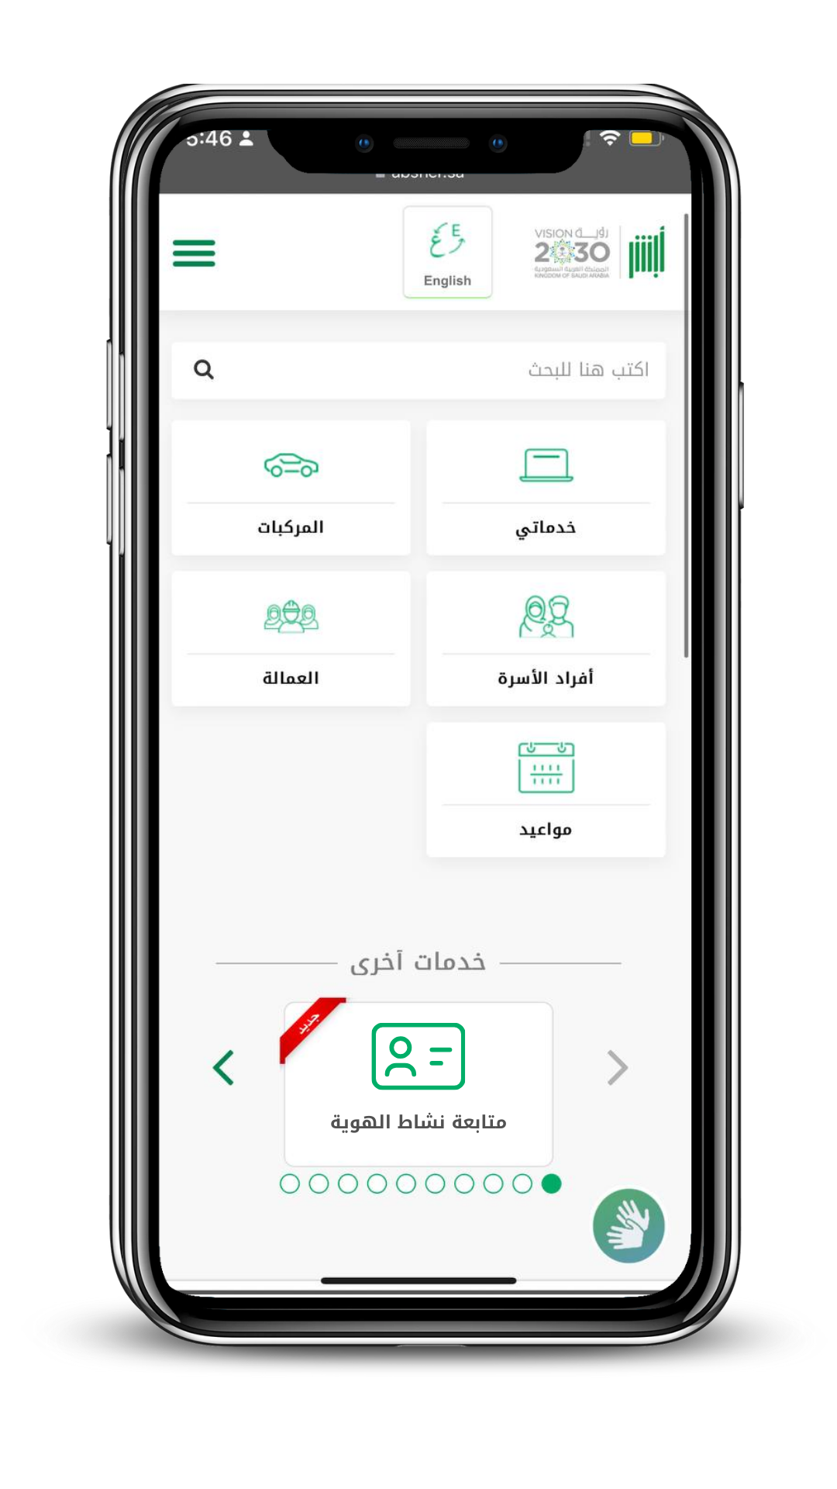


العرض التوضيحي/اللقطات/الفيديوهات/المحاكاة:
2
1
شاشة ترحب بالمستخدم وتقدم له تعريف عن الخدمة . تظهر خانة تليها يدون فيها المستخدم رقم هويته .
إتاحة خدمة :
"متابعة نشاط الهوية"
تحت مظلة :
"خدمات أخرى"
مع طيَّة حمراء لإبراز
حداثة الخدمة .

Slide 18
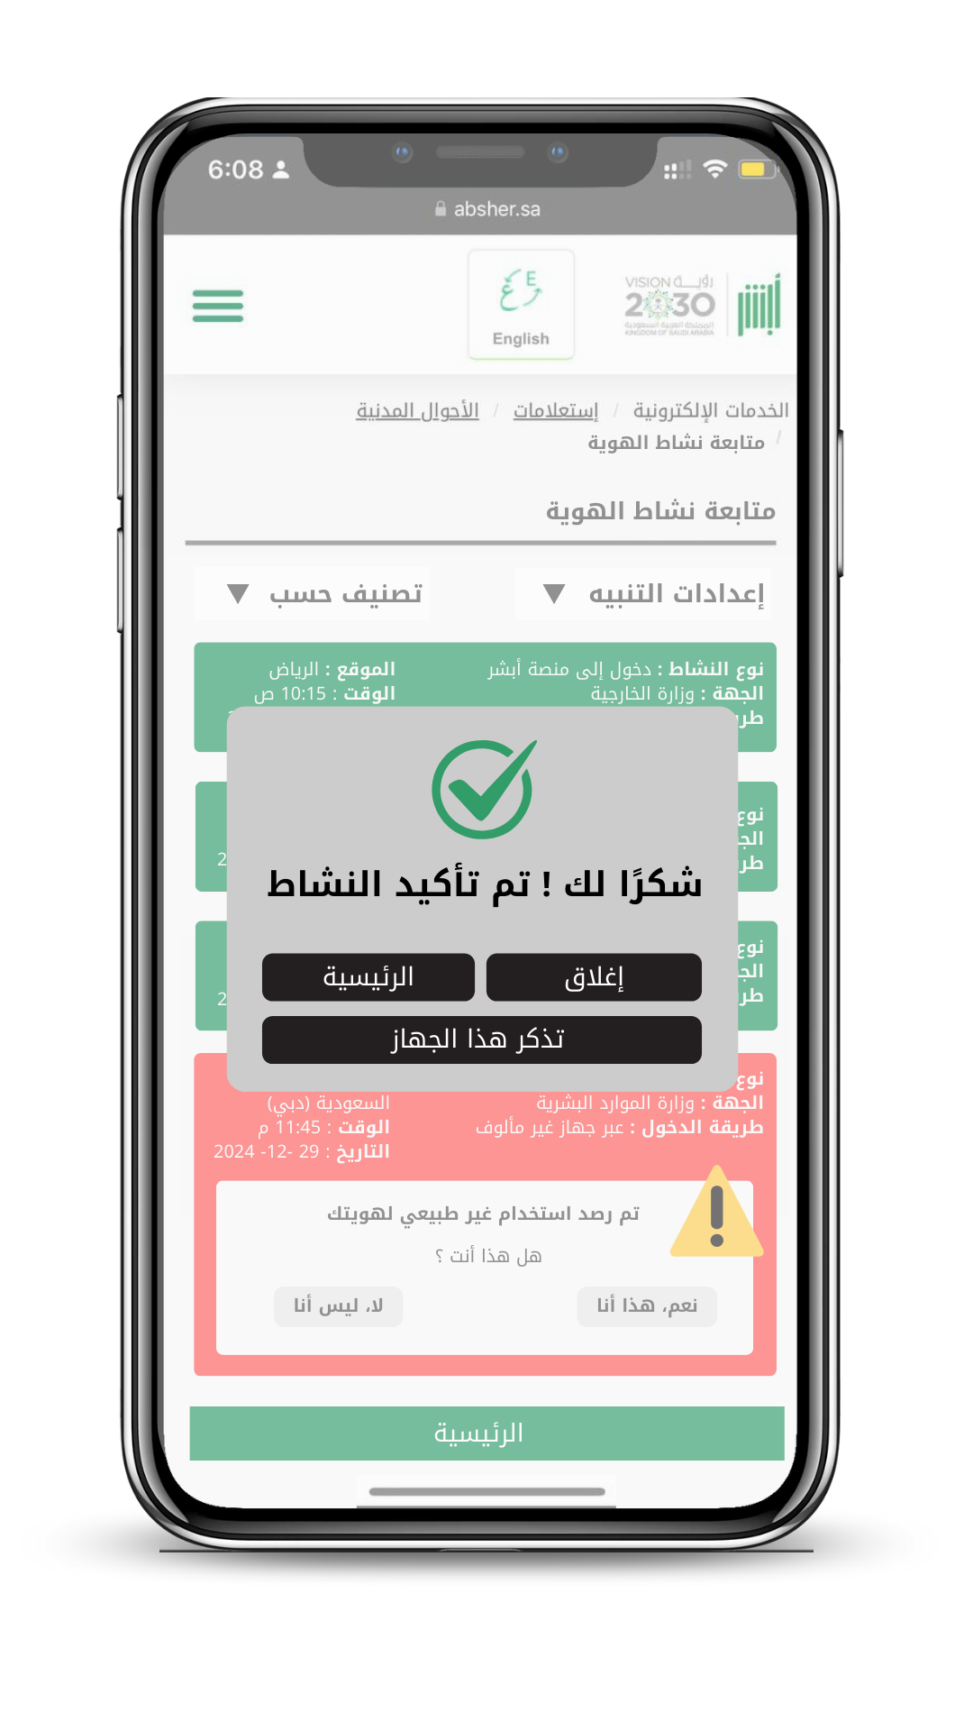
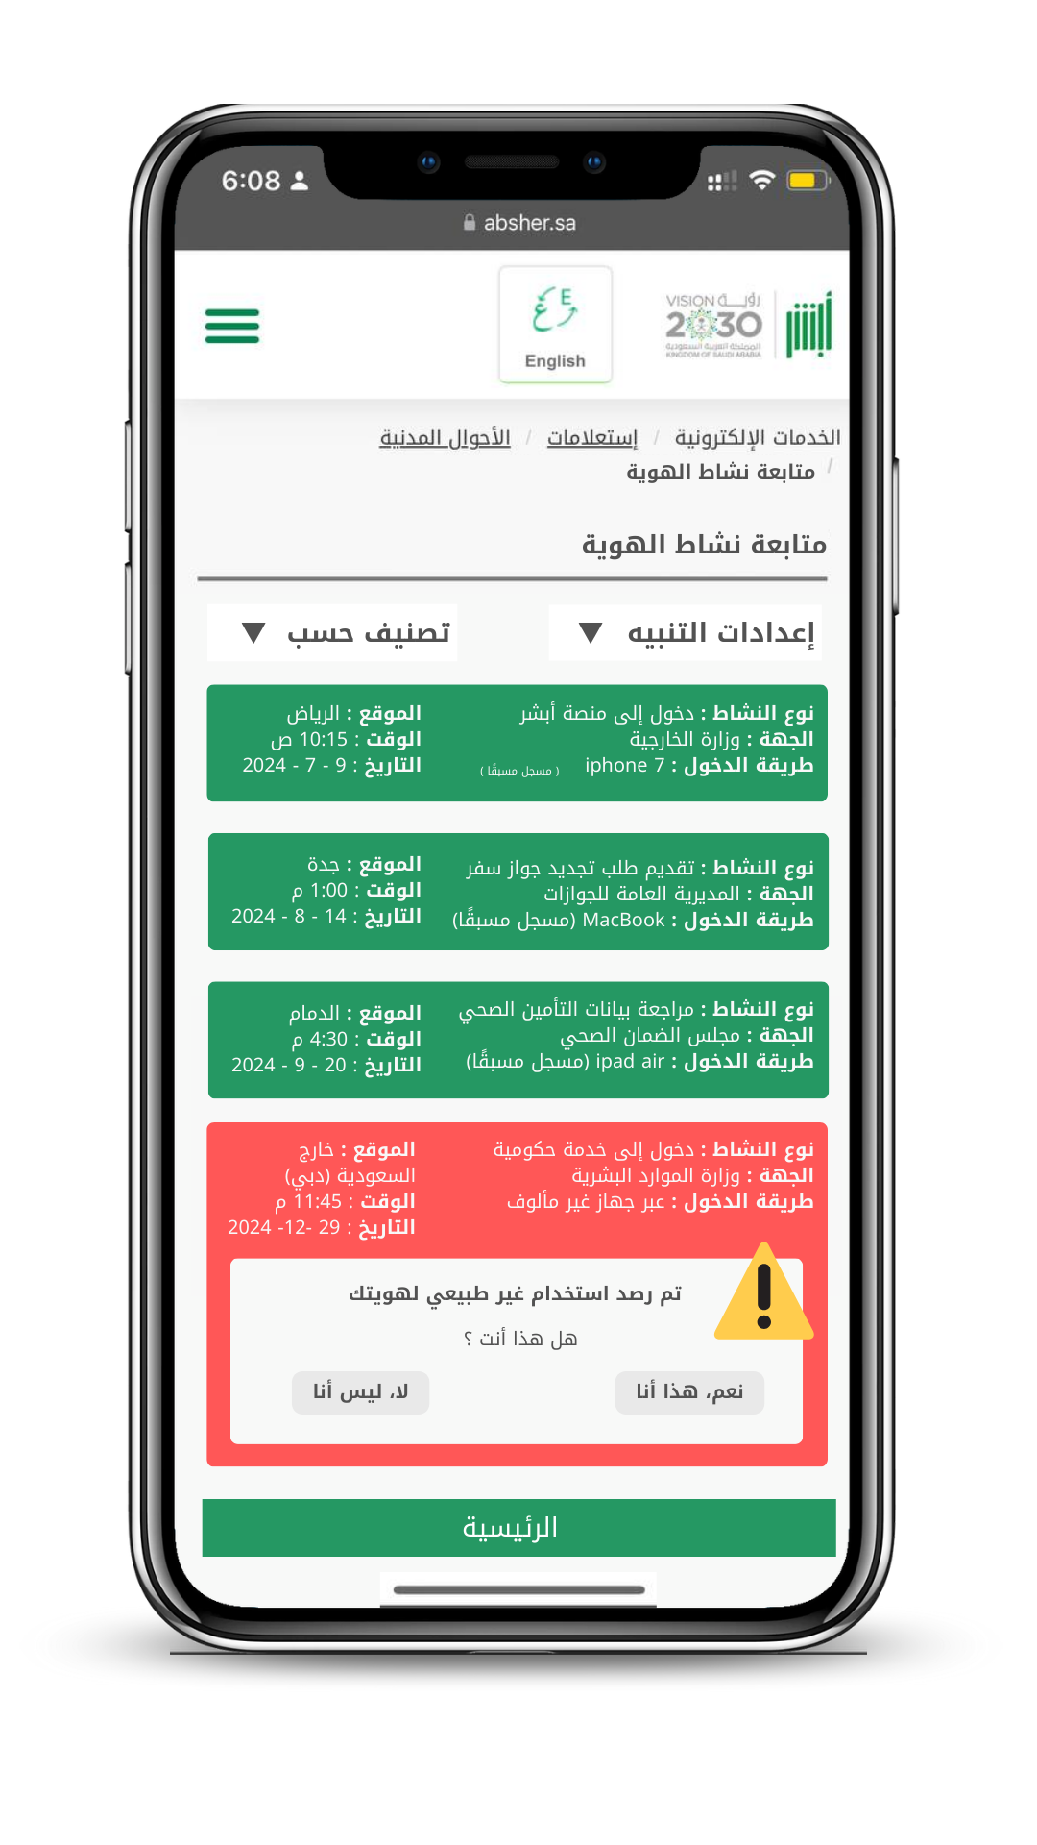

العرض التوضيحي/اللقطات/الفيديوهات/المحاكاة:
4
3
عند النقر على "هذا أنا" تظهر نافذة فحواها "شكرا لك، تم تأكيد النشاط" .
تتيح النافذة للمستخدم خيار "تذكر الجهاز" لتسجيله في النظام .
الشاشة الرئيسية / سجل متابعة نشاط الهوية على شكل بطاقات ترصد نوع النشاط ، الجهة ، طريقة الدخول ، الموقع ، الوقت والتاريخ .
خضراء : سليم
حمراء : مشبوه

Slide 19
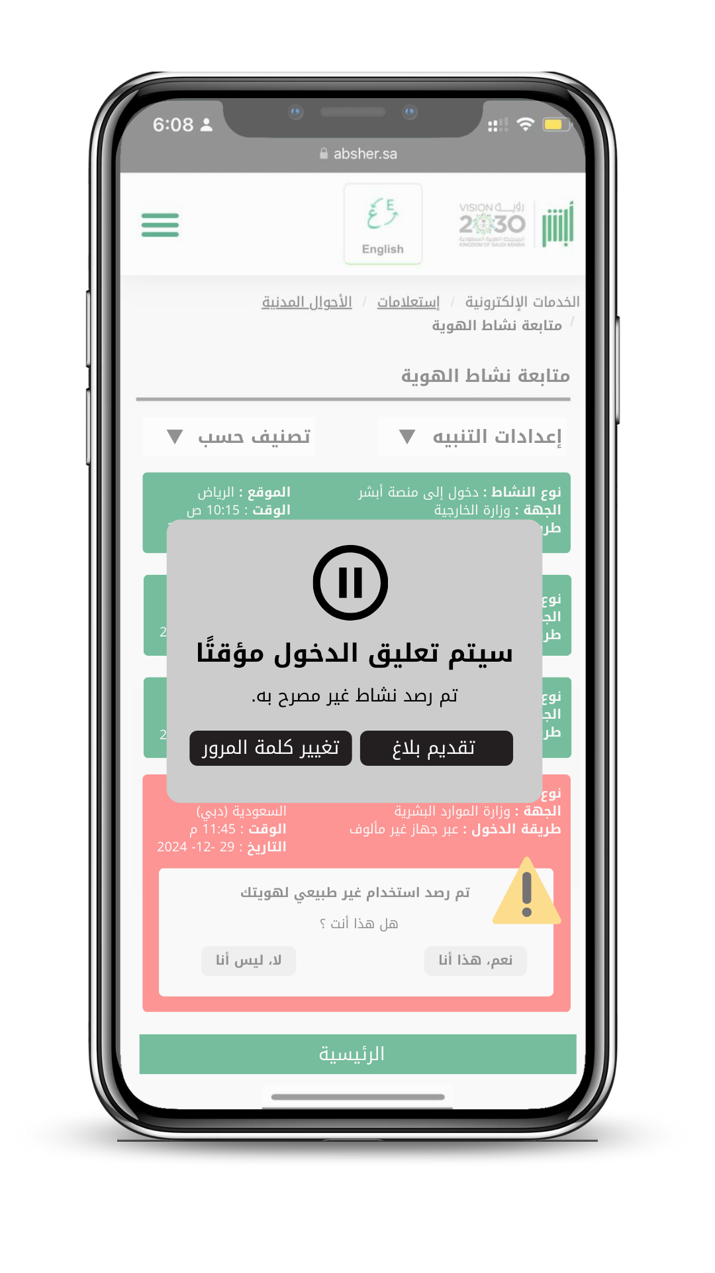
العرض التوضيحي/اللقطات/الفيديوهات/المحاكاة:
6
5
تظهر نافذة عنوانها "سيتم تعليق الدخول مؤقتا" لحماية هوية المستخدم حتى تحقق الفرق المختصة من الاحتيال.
بإمكان المستخدم بكل يسر تغيير كلمة مرور حسابه أو تقديم بلاغ لتسريع عملية البحث.
إذا كان الاستخدام مشبوه ، ينقر المستخدم على "لا، ليس أنا"

Slide 20
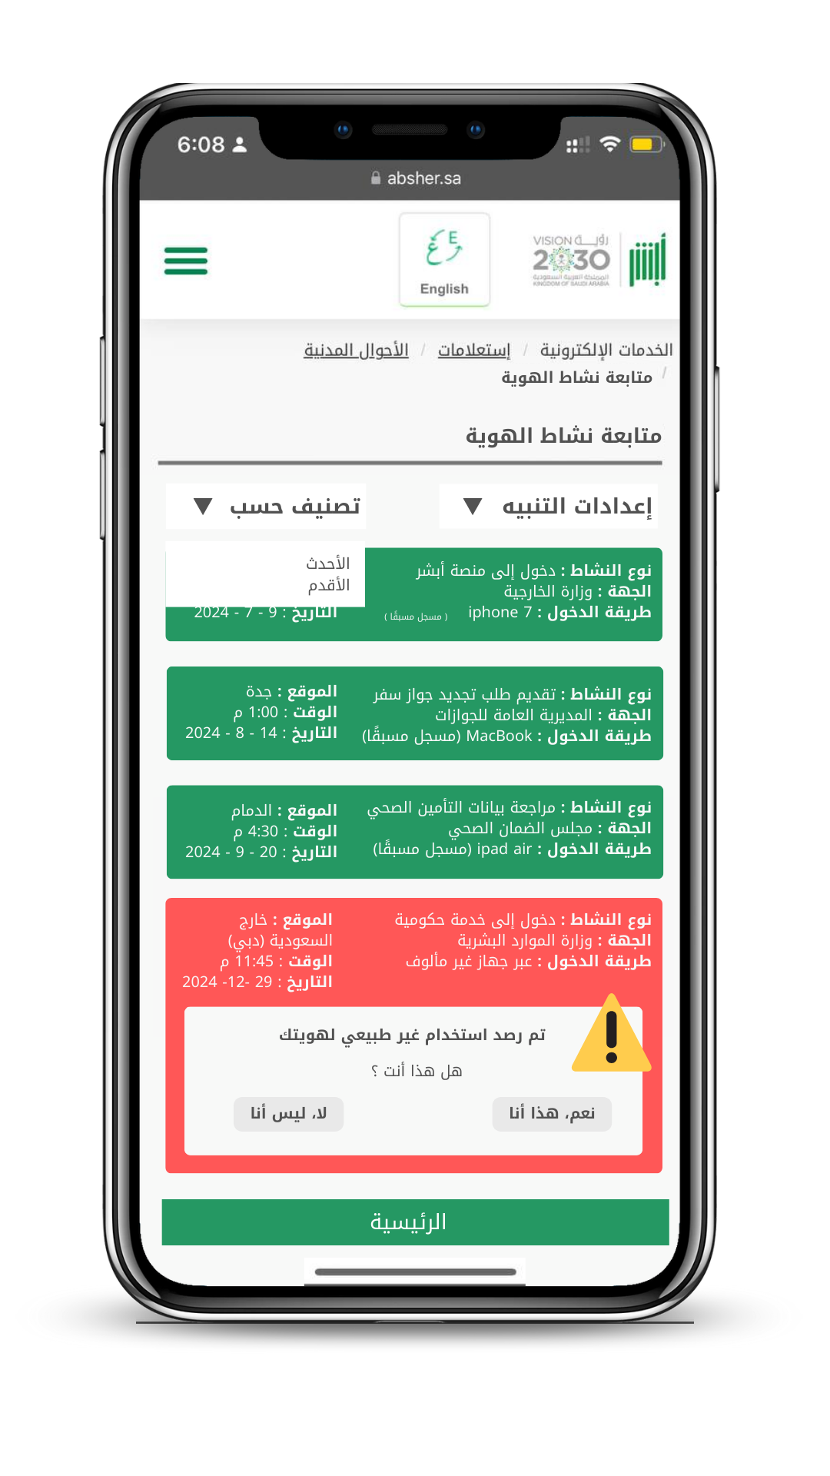
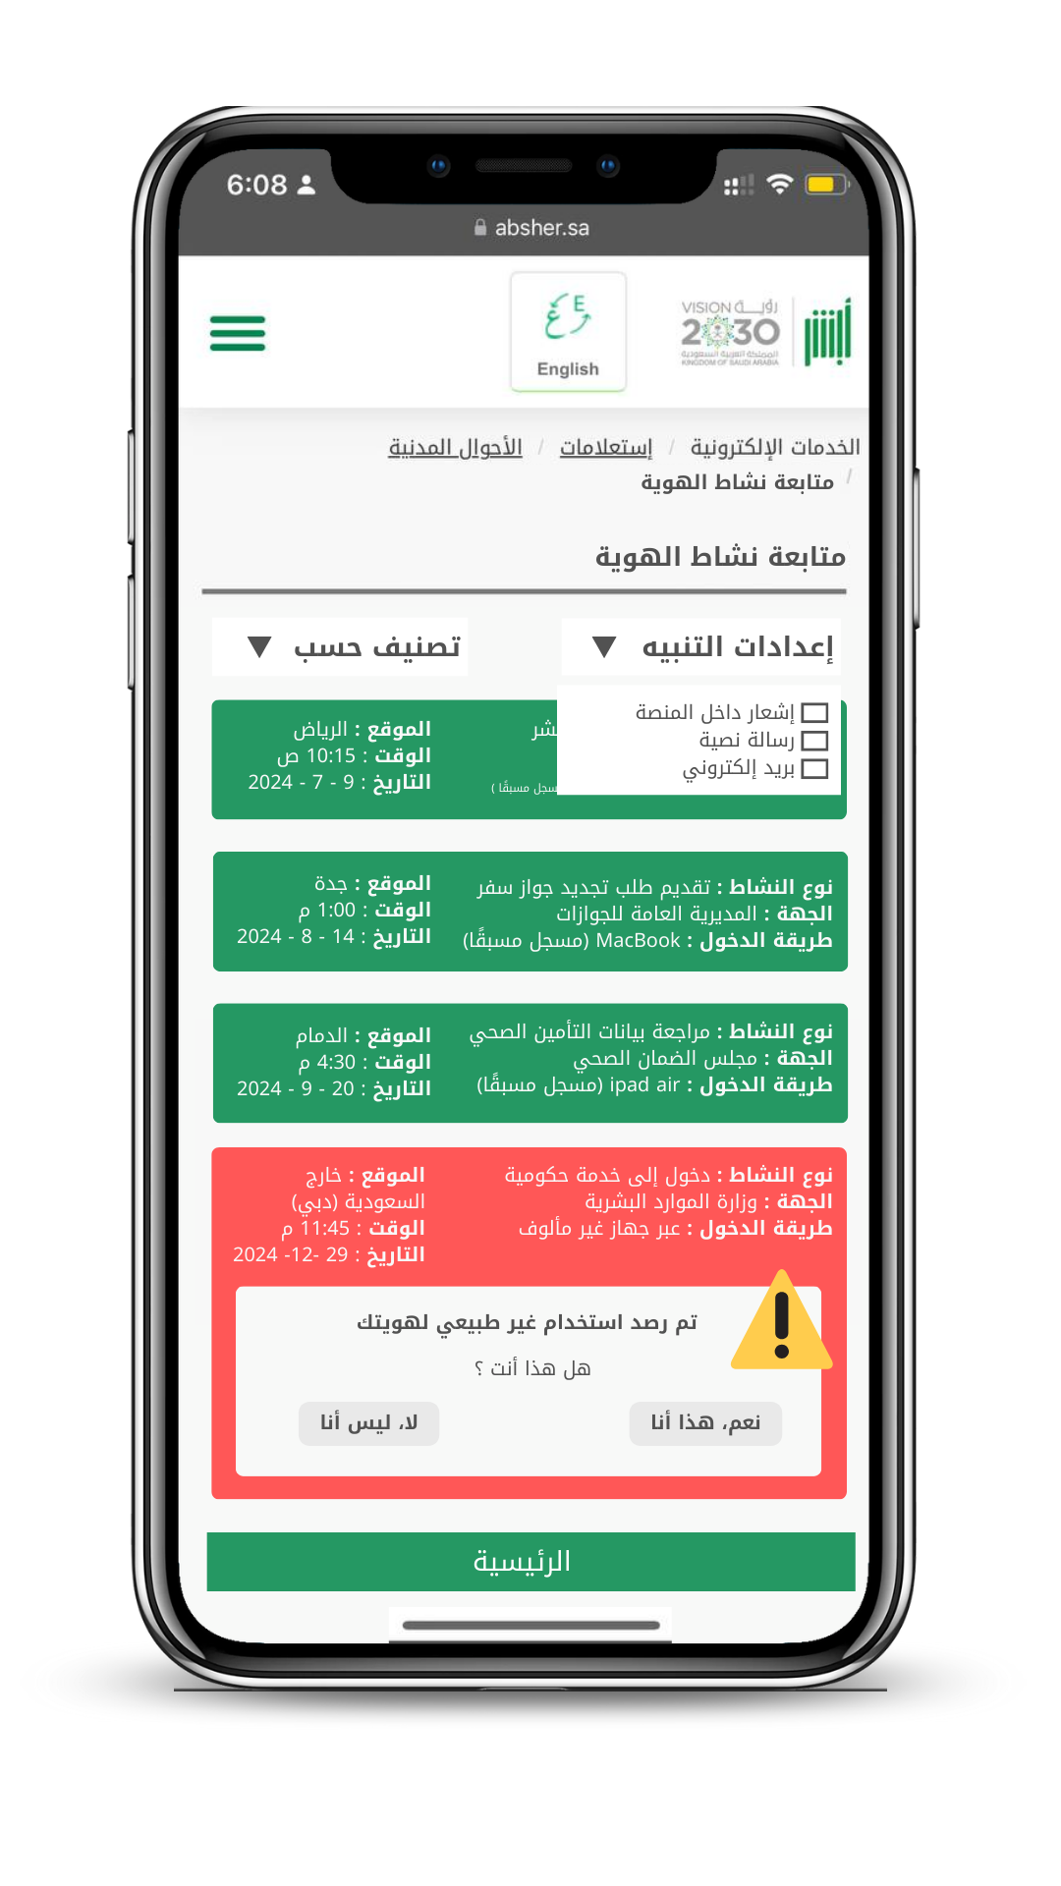
العرض التوضيحي/اللقطات/الفيديوهات/المحاكاة:
8
7
للمستخدم استعراض سجل متابعة نشاط الهوية حسب الأحدث أو الأقدم .
تتميز خدمة المتابعة بمرونة إعدادات التنبيه . يتخير المستخدم طريقة الإشعار داخل المنصة ، رسالة نصية و بريد إلكتروني .

Slide 21
الاختبار/التحقق:
نموذج واجهة البطاقة ( : Card Prototype)بطاقة تعرض نشاط الهوية بشكل طبيعي (دخول، مراجعة، طلب خدمة). بطاقة أخرى تعرض نشاط مشبوه مع تنبيه واضح وخيارات التفاعل (نعم / لا). الهدف: اختبار وضوح المعلومات وسهولة التفاعل مع التنبيه.
نموذج نافذة التنبيه (Popup Prototype) : نافذة تظهر عند الضغط على "نعم" أو "لا". نسخة للتأكيد (خلفية خضراء: "تم تأكيد النشاط"). نسخة للتحذير (خلفية حمراء: "نشاط غير مصرح به — سيتم تعليق الدخول مؤقتًا"). الهدف: اختبار وضوح الرسائل وسرعة استجابة المستخدم.
نموذج لوحة الإعدادات ( : Settings Prototype)صفحة صغيرة تتيح للمستخدم اختيار طريقة التنبيه: إشعار داخل التطبيق، رسالة نصية، بريد إلكتروني. الهدف: التحقق من مرونة الخدمة وتوافقها مع تفضيلات المستخدم.

Slide 22
الهدف من هذا التحليل هو دراسة نسبة الأشخاص الذين تعرضوا للاحتيال الإلكتروني، وفهم مدى انتشار هذه الظاهرة ، بالإضافة إلى تحديد أنواع الاحتيال الأكثر شيوعًا وعدد مرات التعرض خلال السنة الأخيرة.
منهجية جمع البيانات
• تم إنشاء استبيان إلكتروني يحتوي على أسئلة واضحة ومحددة حول التعرض للاحتيال الإلكتروني، بما في ذلك:
• هل تعرضت للأحتيال الإلكتروني؟
• عدد مرات التعرض خلال آخر سنة.
• نوع الاحتيال الذي تعرضت له.
• تم نشر الاستبيان لجمع البيانات
تحضير البيانات والتحليل
• بعد جمع الردود، تم تنزيل البيانات وتنظيفها للتأكد من صحتها ودقتها.
• استخدام أداة Power BI لتحليل البيانات وإنشاء لوحة تحكم Dashboard تعرض النتائج بصريًا.
عرض النتائج
• تم تصميم Dashboard مرئي وسهل القراءة يعرض النتائج بشكل واضح.

Slide 23
التحديات والخطط المستقبلية
التحديات: عدم توفر بيئة أمنية لاختبار مدى جاهزية النظام .
ما تحتاج إلى المساعدة فيه: توفير بيئة تقنية مزودة بأحدث الأساليب لتشغيل خوارزميات الأمن بكفاءة . تسهيل الوصول إلى الجهات ذات العلاقة ( الهيئة السعودية للبيانات والذكاء الاصطناعي / الهيئة الوطنية للأمن السيبراني ) لتحقيق التكامل المنشود .

Slide 24
التحديات والخطط المستقبلية
العمل المستقبلي:
تحويل من واجهة ذات تصميم ثابت إلى واجهة تفاعلية تربط بين المستخدم والخوارزميات .
بناء قاعدة أمنية لحماية هوية المستخدم عند ضبط نشاط ذو شذوذ .
ربط النظام بالفرق المختصة لرفع تقارير الاشتباه .
الاختبار والتحقق مع المستخدمين من مدى إدارة النظام للمخاطر .

Slide 25
التحديات والخطط المستقبلية
التطوير :
تمكين فرق الأمن السيبراني من الوصول إلى بيانات الدخيل عند تحقق الاشتباه ، واتخاذ الإجراء المناسب في حقه .
تشفير بيانات المستخدم المخزنة من سجلات متابعة نشاط الهوية بما يتوافق مع نظام حماية البيانات الشخصية الوارد في منصة أبشر .

Slide 26
Thank
you

